Slide 1

同学们，我们中华民族自古以来就是一个“文明古国，礼仪之邦。”人在社会上生活，总要和别人交往。在人们的交往过程中，一个人是否讲礼貌，往往能反映出这个人的文明素质和文化修养。今天，我们就一起来学习一篇专门谈礼貌的课文。

Slide 2
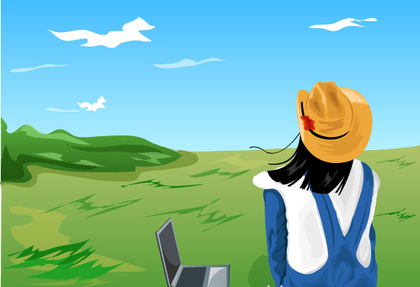
谈礼貌

Slide 3

我会认
yuè
xián
jiū
fù
xié
岳
嫌
纠
傅
谐
岳父
嫌弃
纠纷
师傅
和谐
Notes:
用鼠标点击生字，依次出现该字的拼音和组词。

Slide 4

词语理解
礼貌 矛盾 咳嗽 思想 情操
粗暴 纠纷 安慰 文化 修养

Slide 5

自由读第一段思考:这一段主要讲了什么道理？
礼貌待人、使用礼貌用语是我们中华民族的优良传统。
同学们有感情地齐读这一段。

Slide 6

为了说明这个道理，作者用了一句古训。
君子不失色于人，不失口于人。
请同学们用课文中的语句来说一说这句古训的意思。

Slide 7
课文用三个小故事来进一步说明讲礼貌的好处。请同学们先把写故事的语句用括号圈出来，再自由选择一个故事读一读，要注意把故事中人物的神态、动作、语言读好。谁能把故事读得有声有色，就说明他已经读懂了。

Slide 8
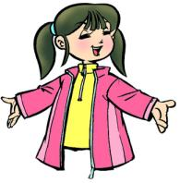
现在我们再来看看第一个故事后面的一句话。
这正如俗话所说，“礼到人心暖，无礼讨人嫌”。
联系故事内容来说说你对这句话的理解。

Slide 9
同学们合作学习第二、三个故事。
（1）说说你读完这两个故事后的体会。
（2）如果我们把这三段话交换一下位置再读一读，你有什么想说的？

Slide 10
请同学们复述一下这三个故事。
第一个故事是：牛皋向老者问路，不讲礼貌，老者拒绝回答，后来，岳飞很有礼貌地问老者，骑黑马的刘皋往哪条路去了？老者很快指出刘皋走的那条路。

Slide 11
请同学们复述一下这三个故事。
第二个故事是：一个女青年她的长裙被小学生踩了，小学生立即向她道歉：“对不起！”那位女青年笑着说：“没关系。”这说明小学生虽然弄脏了人家的衣服，因为有礼貌，人家才原谅了他。

Slide 12
请同学们复述一下这三个故事。
第三个故事是：有一位理发师为周总理理发，在刮脸时，周总理咳嗽了一声，脸上被划了一道步口子，那位理发师很不安，周总理说：“这不能怪你，怪我咳嗽没打招呼，还幸亏您刀子躲得快哩！”这说明周总理的高尚品格和礼貌待人。

Slide 13

课文2—4自然段分别举了古人和
今人，普通人和伟人的三个事例来说
明礼貌待人，使用礼貌语言的重要，
这是我们民族的优良传统。

Slide 14
学习第五自然段。
（1）读一读，想想这段告诉了我们什么?
（2）这一自然段在课文中起什么作用？
（3）说说你对“交往”的理解。

Slide 15
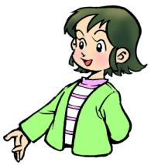
课文小结
课文通过三个生动的事例说明，在人与人交往的过程中，要以礼相待，这样才能使人与人之间减少矛盾，和睦相处，生活才会更加美好。

Slide 16

名人名言
彬彬有礼是高贵的品格中最美丽的花朵。
温特（英国画家）
有礼貌不一定总是智慧的标志，可是不礼貌总使人怀疑其愚蠢。
兰道儿（英国作家）

Slide 17

课外作业
1.完成课后练习三。
2.熟读课文，搜集生活中礼貌待人的事例。

Slide 18


